Slide 1
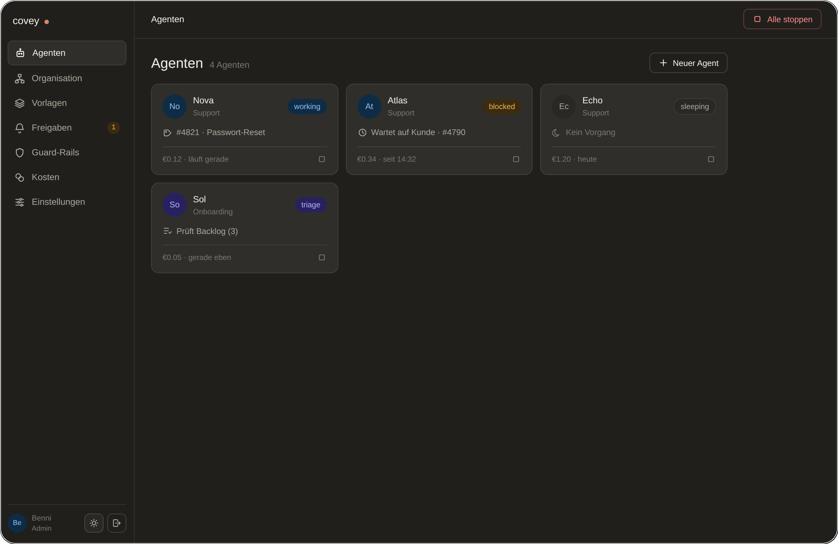
covey
PRODUKTÜBERBLICK
Die Control-Plane
für KI-Agenten.
Behandelt wie Mitarbeiter — mit Identität, Zugängen und Aufsicht. Self-hosted, für Organisationen.
covey · Digital Learning GmbH

Slide 2
covey
PROBLEM
Agenten vermehren sich schneller als die Kontrolle.
1
2
3
Keine Identität, keine Zugänge
Keine Aufsicht
Tools für Einzelne, nicht für Orgs
Agenten greifen mit geteilten Keys zu. Niemand weiß, wer worauf zugreifen darf.
Was ein Agent tut, versickert in Logs. Kein Stopp-Knopf, keine Freigabe, kein Nachvollzug.
Rollen, Teams, Kostenstellen, Compliance? In Single-User-Werkzeugen Fehlanzeige.
Agenten sind keine Skripte mehr — sie handeln. Das braucht eine Instanz, die sie führt.
2 / 13

Slide 3
covey
ANSATZ
Behandle Agenten wie Mitarbeiter.
Die Organisation ist die Einheit — nicht der einzelne Nutzer.
Identität
Arbeitsplatz
Zugänge
wer der Agent ist
eine isolierte Sandbox
gebrokert, least-privilege
Backlog
Vorgesetzter
Org-Chart
Aufgaben als First-Class-Objekt
an wen er eskaliert
sein Platz im Team
3 / 13

Slide 4
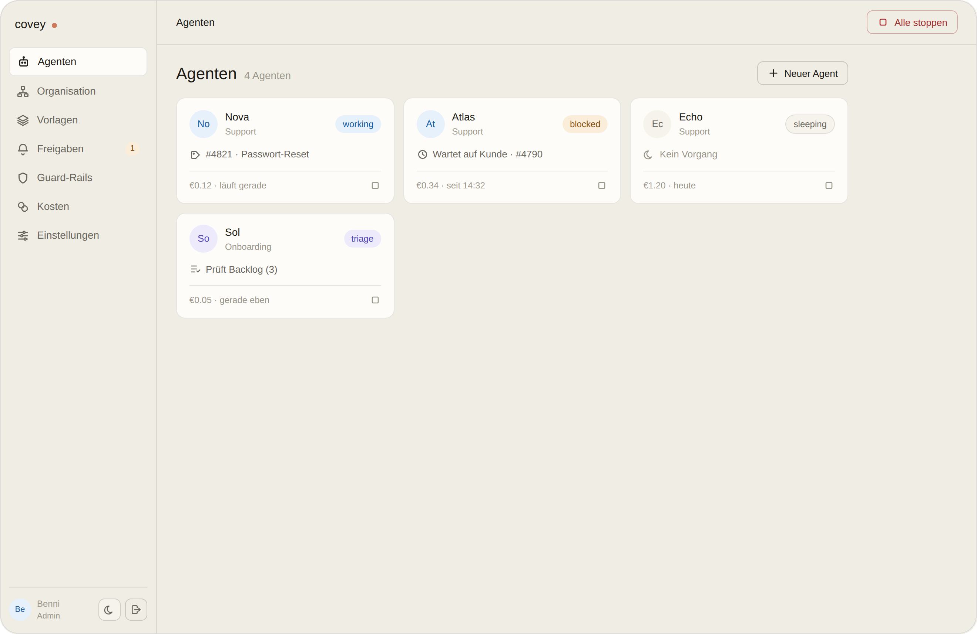
covey
PRODUKT
Eine Steuerzentrale für die ganze Belegschaft.
Alle Agenten auf einen Blick — Zustand, Aufgabe, Kosten. Von hier wird die Organisation geführt: anlegen, zuweisen, stoppen.
Steuern Backlog, Scheduler, Kill-Switch.
Absichern zentrale Guard-Rails, fail-closed.
Nachvollziehen Aufzeichnung, Freigaben, Kosten.
Erinnern einsehbarer Wissensgraph, DSGVO.
4 / 13

Slide 5
covey
LIFECYCLE
Immer bereit — Rechenzeit nur bei Bedarf.
sleeping
›
triage
›
working
›
blocked
›
done
Der blocked-Zustand ist die Innovation.
Backlog als
First-Class-Objekt
Braucht ein Agent eine Rückfrage, parkt er die Aufgabe, fährt die Sandbox herunter — kostet also nichts — und wacht automatisch wieder auf, sobald das korrelierte Ereignis eintrifft (z. B. die Kundenantwort). „Always-on“ ist eine Eigenschaft der Bedienung, nicht der Rechnung.
Aufgaben haben Status, Priorität, Herkunft und einen Korrelations-Key — der Scheduler greift sie transaktional, strikt seriell pro Agent.
5 / 13

Slide 6
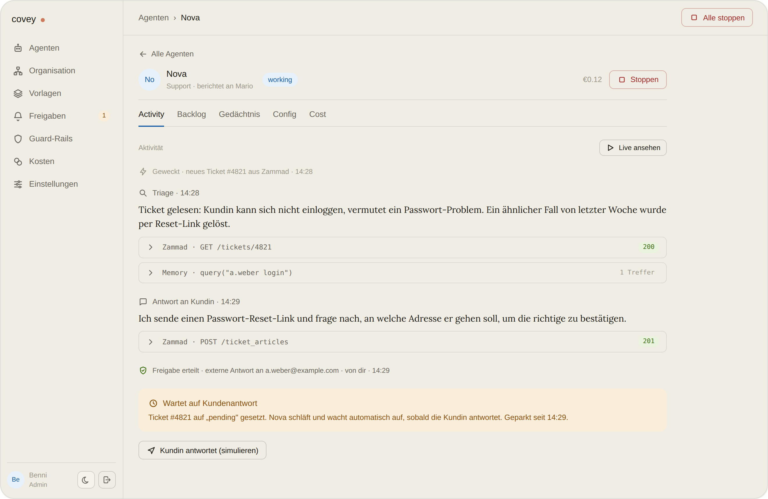
covey
PRODUKT · AUFSICHT
Sieh zu, wie dein Agent arbeitet.
Der Vertrauens-Hebel: Man schaut dem Agenten in Echtzeit zu — Wake, Triage, Antwort, Rückfrage.
Hybrides Transkript Klartext plus aufklappbare Tool-Details.
Freigabe-Gates Riskante Aktionen warten auf einen Menschen.
Lückenlose Aufzeichnung Jeder Schritt und jede Kostenposition.
6 / 13

Slide 7
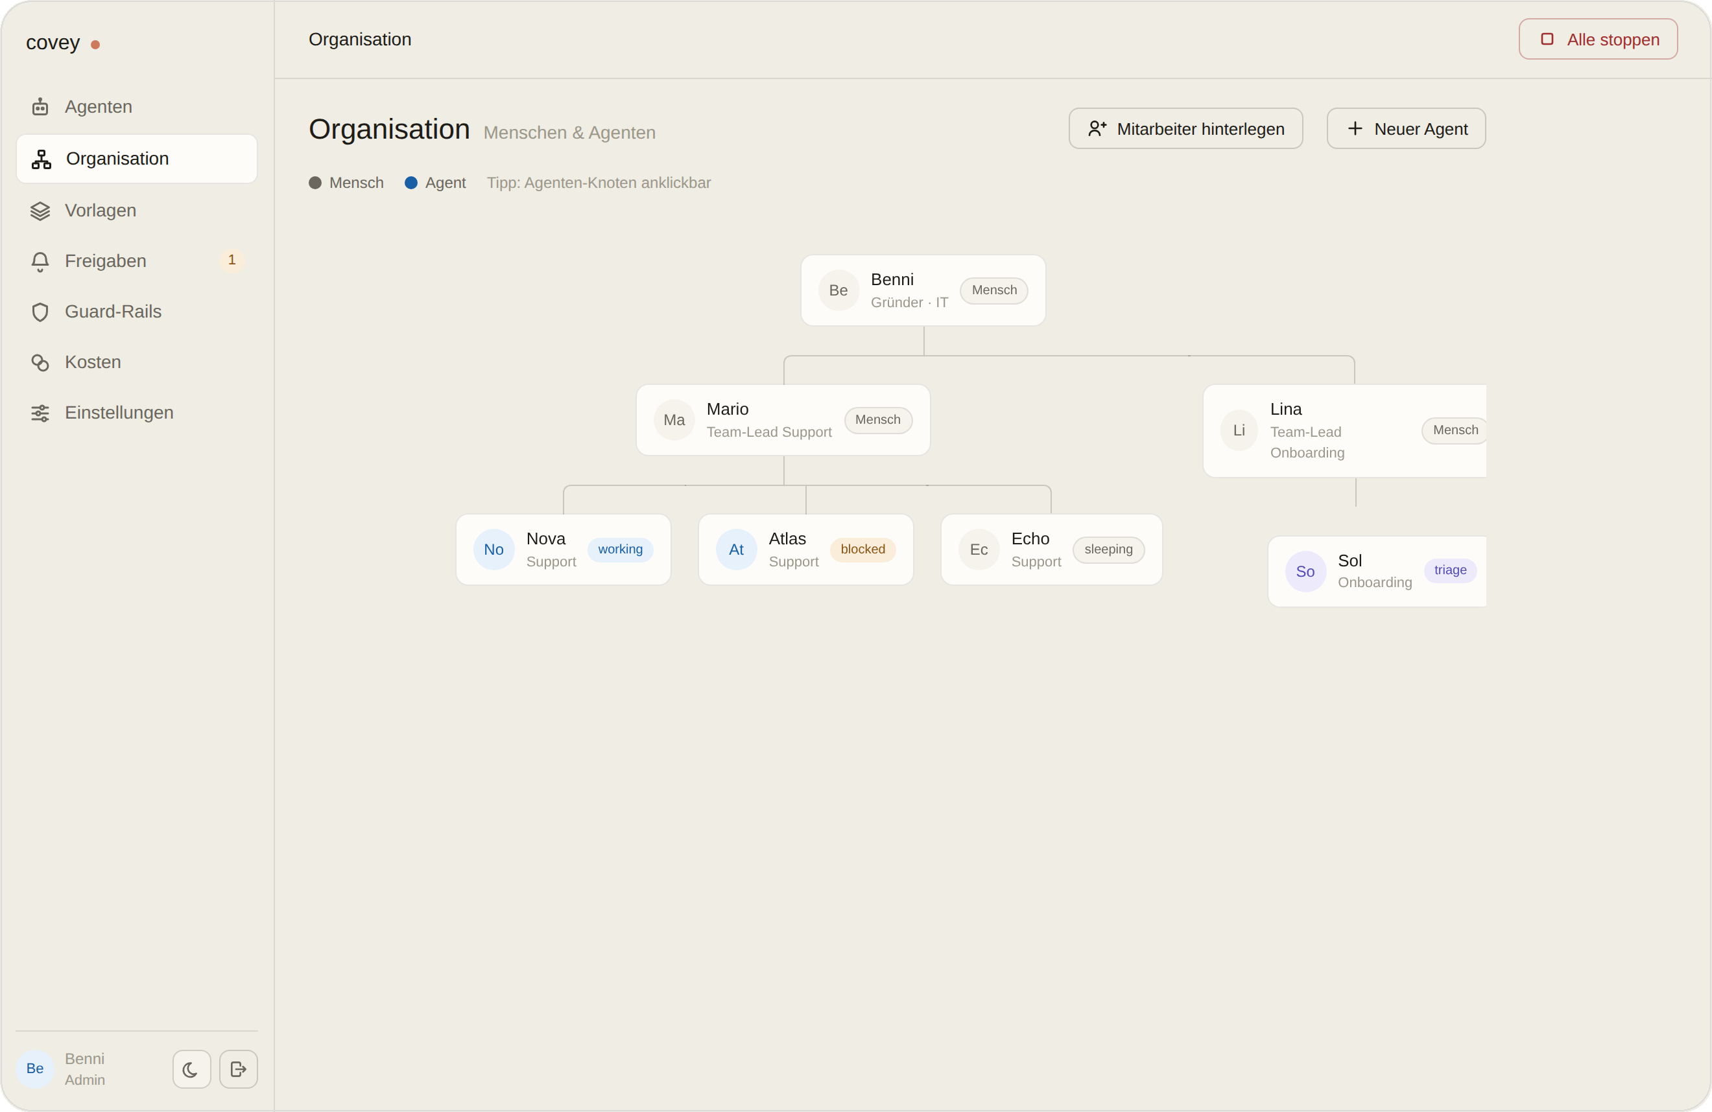
covey
PRODUKT · ORGANISATION
Menschen und Agenten in einer Organisation.
Der Org-Chart ist zugleich Navigation und Verzeichnis — die Belegschaft aus Menschen und Agenten.
Reporting-Linien Agenten hängen an einer Führungskraft.
Kontaktdaten hinterlegt E-Mail, Teams, Erreichbarkeit pro Person.
Agenten wissen zu eskalieren Das Verzeichnis sagt, wie sie wen erreichen.
7 / 13

Slide 8
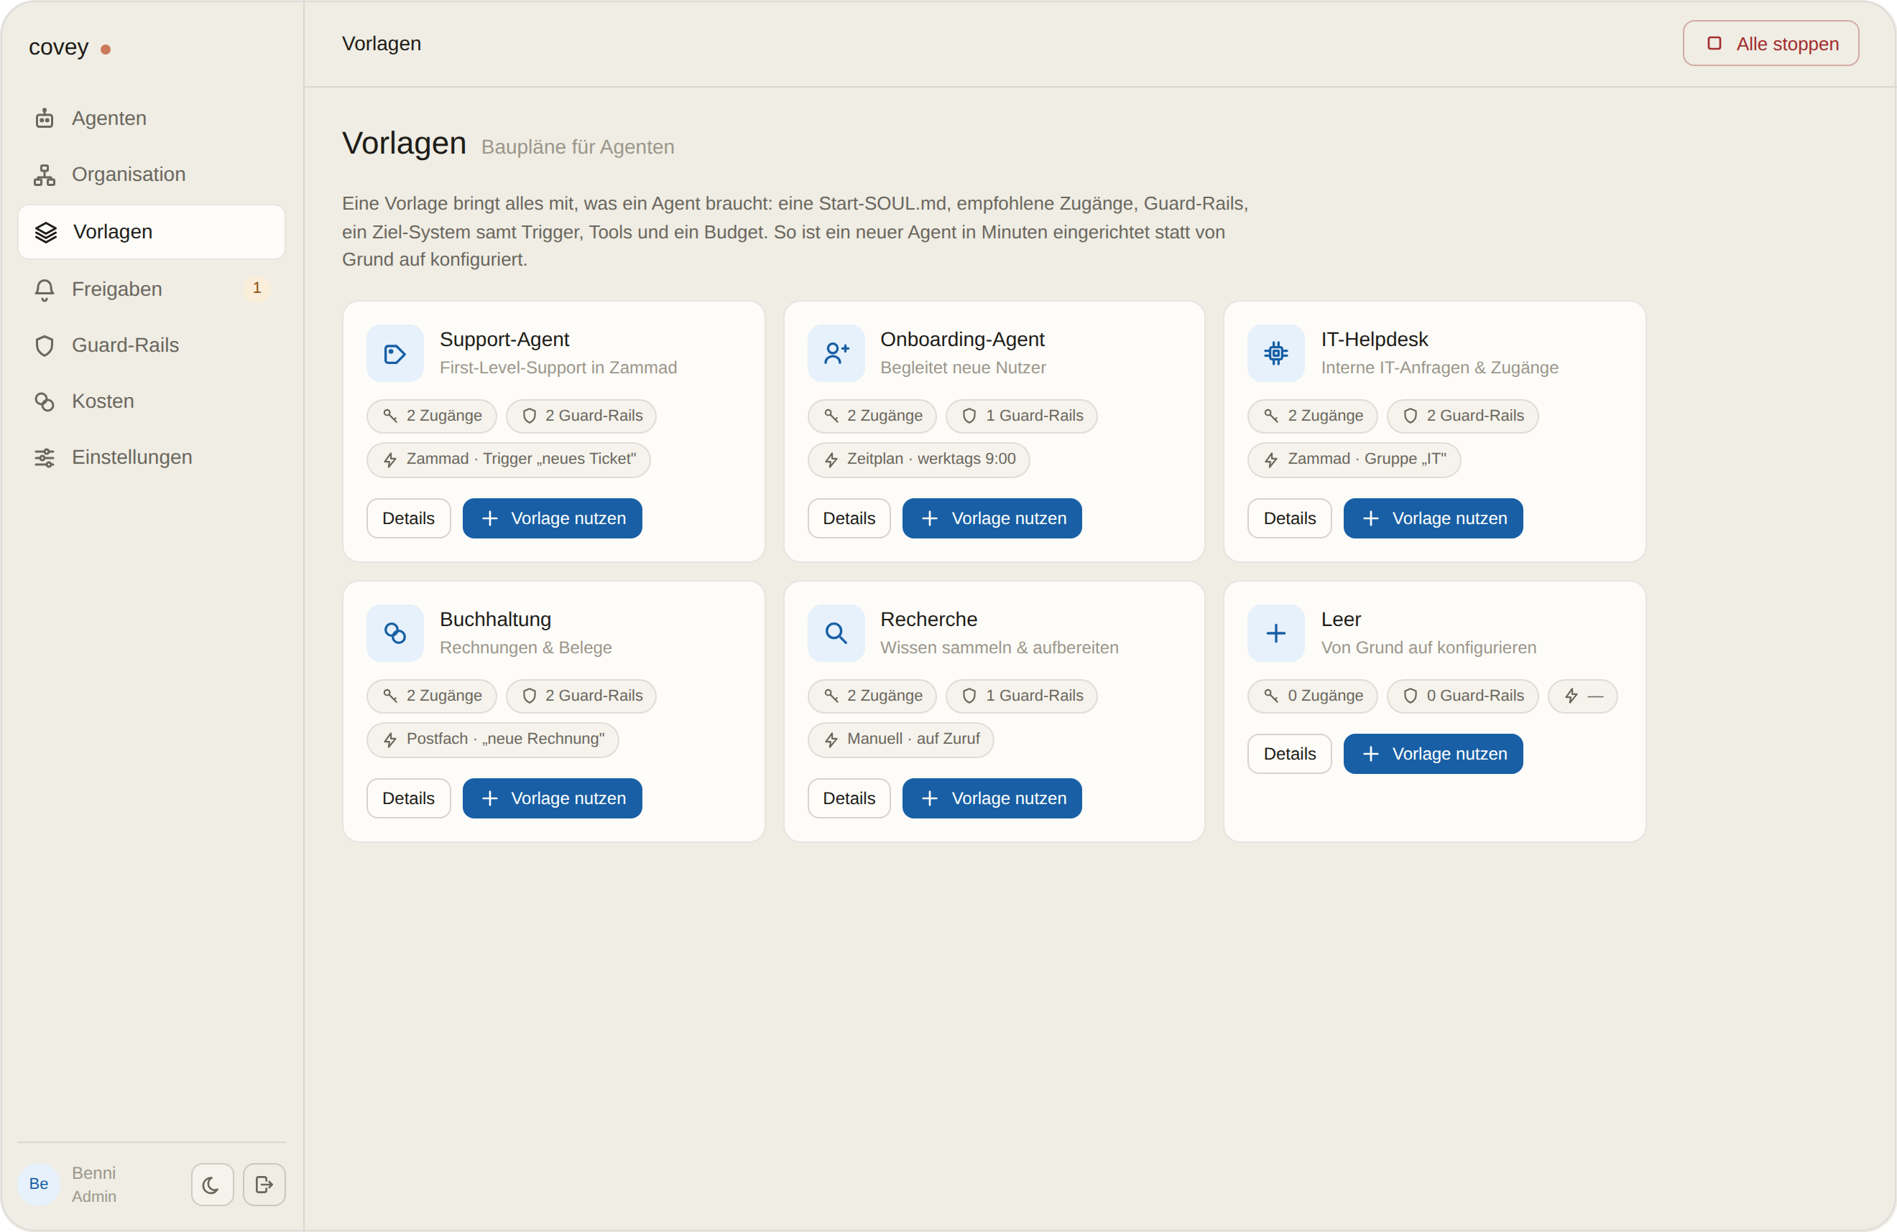
covey
PRODUKT · VORLAGEN
Neue Agenten in Minuten, nicht Tagen.
Eine Vorlage bringt alles mit, was ein Agent braucht — Standardisierung und Tempo zugleich.
Blueprint statt Blankopapier SOUL.md, Zugänge, Guard-Rails, Ziel, Budget.
Onboarding als Checkliste Vorlage bereitet vor — prüfen und aktivieren.
Eigene Vorlagen Aus jedem Agenten eine Vorlage speichern.
8 / 13

Slide 9
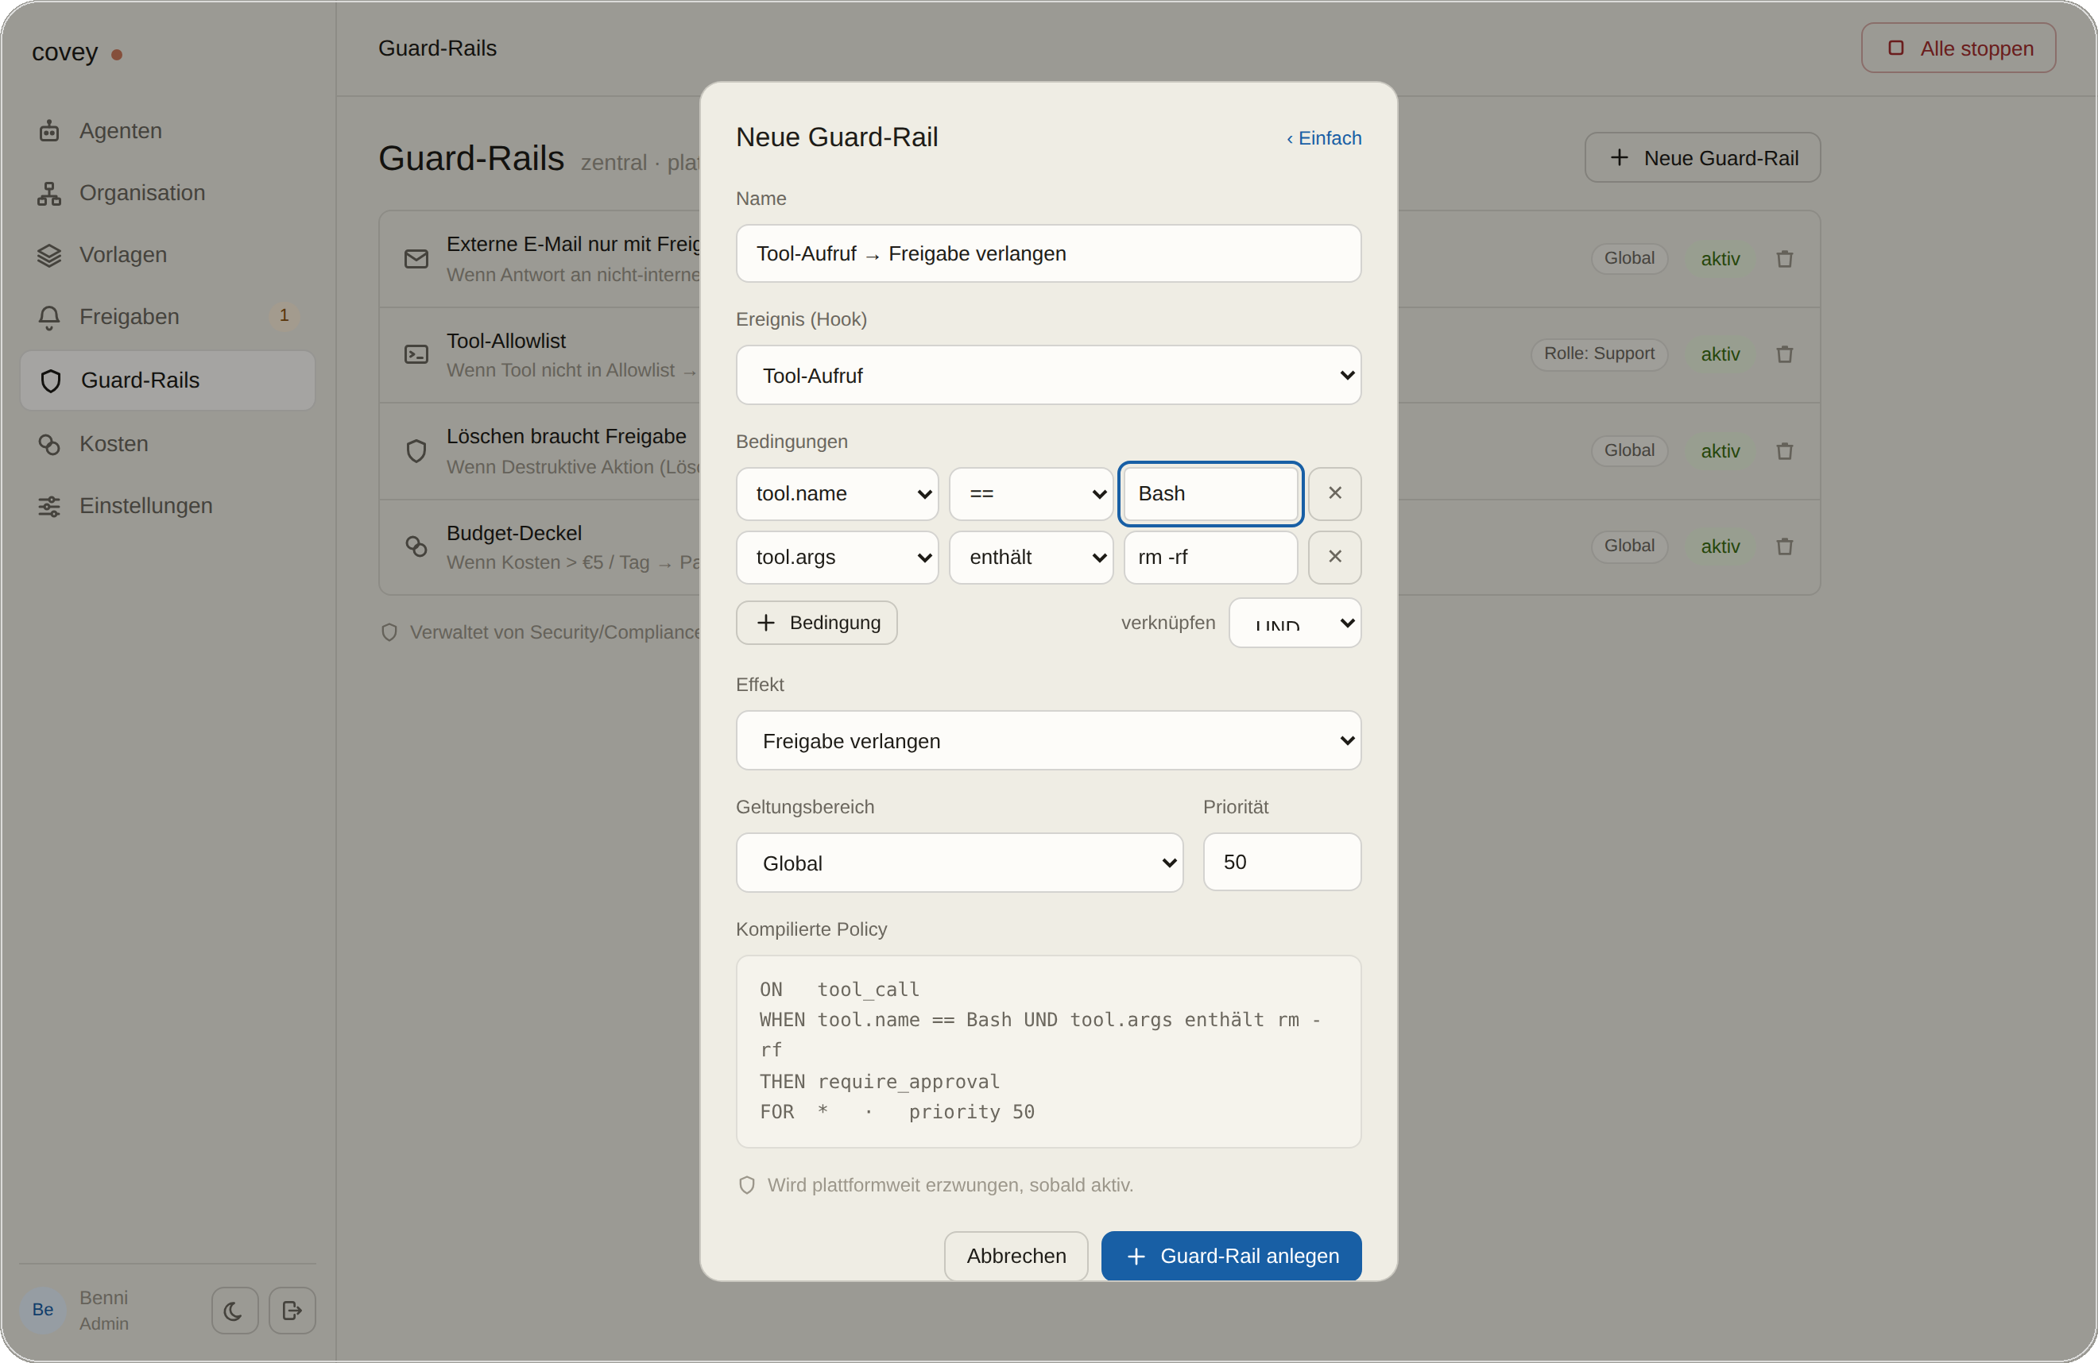
covey
PRODUKT · GUARD-RAILS
Leitplanken, die die Plattform erzwingt.
Freundliche Presets für den Alltag — darunter eine echte Policy-Engine für beliebige Regeln.
Zentral & fail-closed Von Security/Compliance verwaltet.
Generische Policy ON ‹Ereignis› WHEN ‹Bedingung› THEN ‹Effekt›.
Wirksame Effekte Blockieren · Freigabe · redigieren · pausieren.
9 / 13

Slide 10
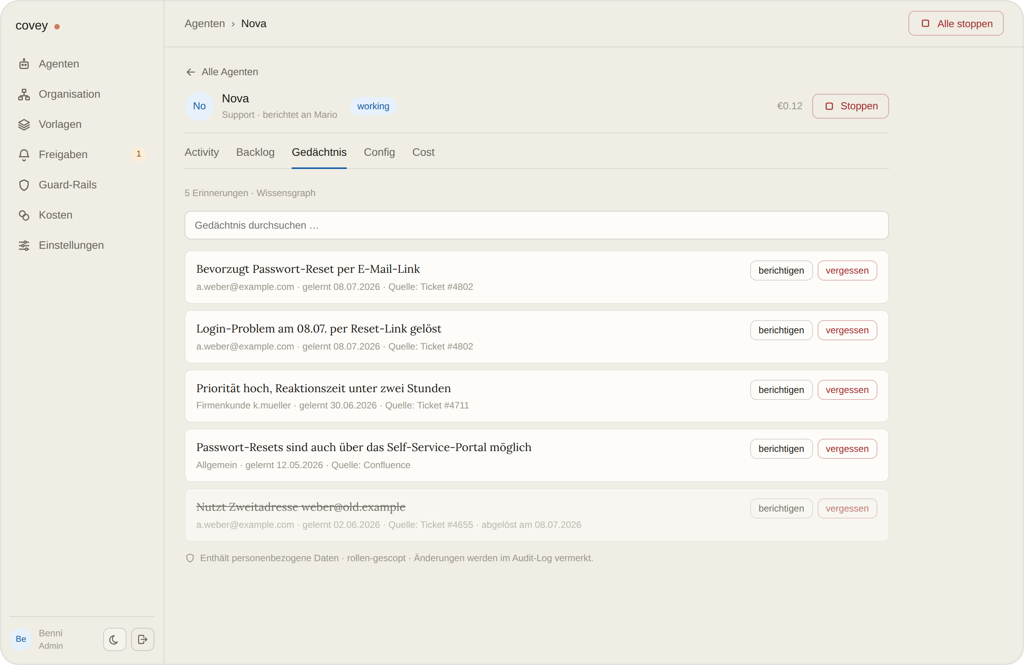
covey
PRODUKT · GEDÄCHTNIS
Ein Gedächtnis, das man einsehen kann.
Kein Blackbox-Speicher: eine kuratierte, durchsuchbare Sicht auf das Gelernte pro Agent.
Wissensgraph Temporal: gelernt am, gültig, abgelöst.
Provenienz Jede Erinnerung mit Quelle und Aufgabe.
DSGVO-fähig Einsehen, berichtigen, vergessen — mit Audit-Log.
10 / 13

Slide 11
covey
ARCHITEKTUR
Läuft auf deiner Infrastruktur.
Covey ein Go-Binary + Postgres
Batteries included, but swappable
Identität
Secrets
Observability
Sandbox
eingebaut ↔ Keycloak
eingebaut ↔ Vault
eingebaut ↔ Langfuse
Beam ↔ E2B
Secrets-Broker nach RFC 8693 · self-hosted auf Hetzner / Proxmox · deine Daten bleiben bei dir.
11 / 13

Slide 12
covey
MVP
Der erste Durchstich: Zammad × Claude Code.
→
→
→
1
2
3
4
Zammad-Ticket
Agent arbeitet
Antwort
Rückfrage → blocked
Trigger weckt den Agenten
Claude Code, gebrokerte Zugänge
schreibt zurück ins Ticket
parkt, wacht bei Antwort auf
Reale Systeme an beiden Enden. Korrelation über die Ticket-ID; Coveys blocked bildet sich auf Zammads pending-State ab.
12 / 13

Slide 13
covey
Von einem Agenten
zu einer Belegschaft.
Covey — die Control-Plane für KI-Agenten.

